Slide 1
inframove
Un’idea di
Emanuele Adolfo Ferrara
Notes:
“La ingeniería de eq de fases comprende la aplicación del conocimiento fenomenológico del comportamiento de sistemas homogéneos y multifásicos, y su predicción mediante herramientas termodinámicas, con la finalidad de contribuir al desarrollo de procesos químicos. El diseño del equilibrio de fases es un nexo entre los requerimiento de un dado proceso y las actividades académicas de medición y modelado de datos experimentales.
[…] Esta disponibilidad (de simuladores computacionales) hace necesario estudiarla, con la finalidad de alcanzar un uso más fehaciente y efectivo de éstos, a través del desarrollo de criterios generales que faciliten la comprensión del potencial y limitaciones del proceso químico.”
Pereda, tesis doctoral, PLAPIQUI/UNS 2003, pp 4.1.

Slide 2
Innovare o rinnovare?
Dal latino in-novare, ovvero rendere nuovo, e re-novare, ovvero rendere nuovo ancora una volta.
Non esiste più innovazione, tutto esiste già e cerchiamo solo di rinnovarlo.
Sarà vero?

Slide 3
Probabilmente… sì
Inventare richiede conoscenze notevoli e ricerca perenne. Rinnovare richiede conoscenze minori ma comunque molta inventiva.
Innovare+rinnovare significa riusare le ultime tecnologie (re) per creare qualcosa di veramente nuovo (in)

Slide 4

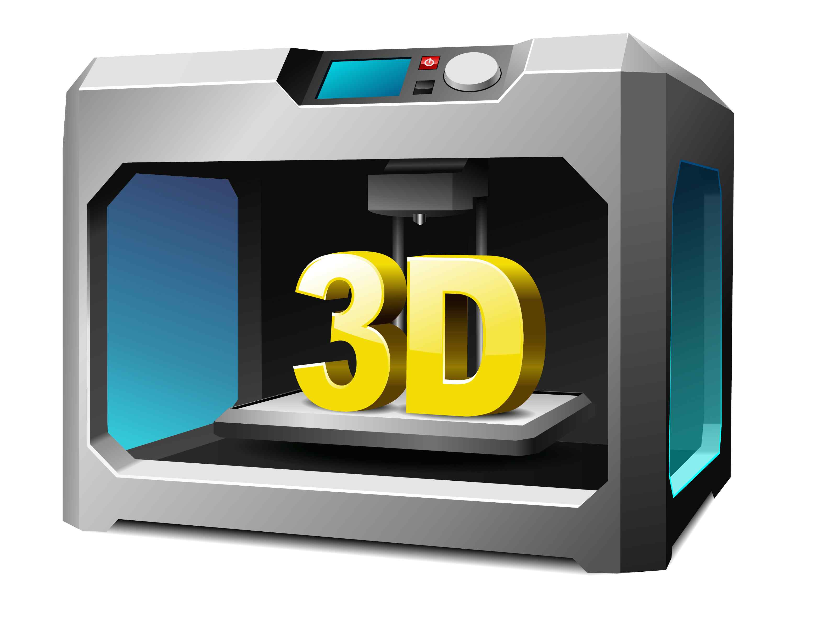
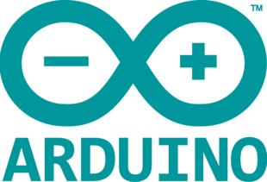
Sarà vero?
Innovativo
Rinnovativo
Rinnovativo

Slide 5

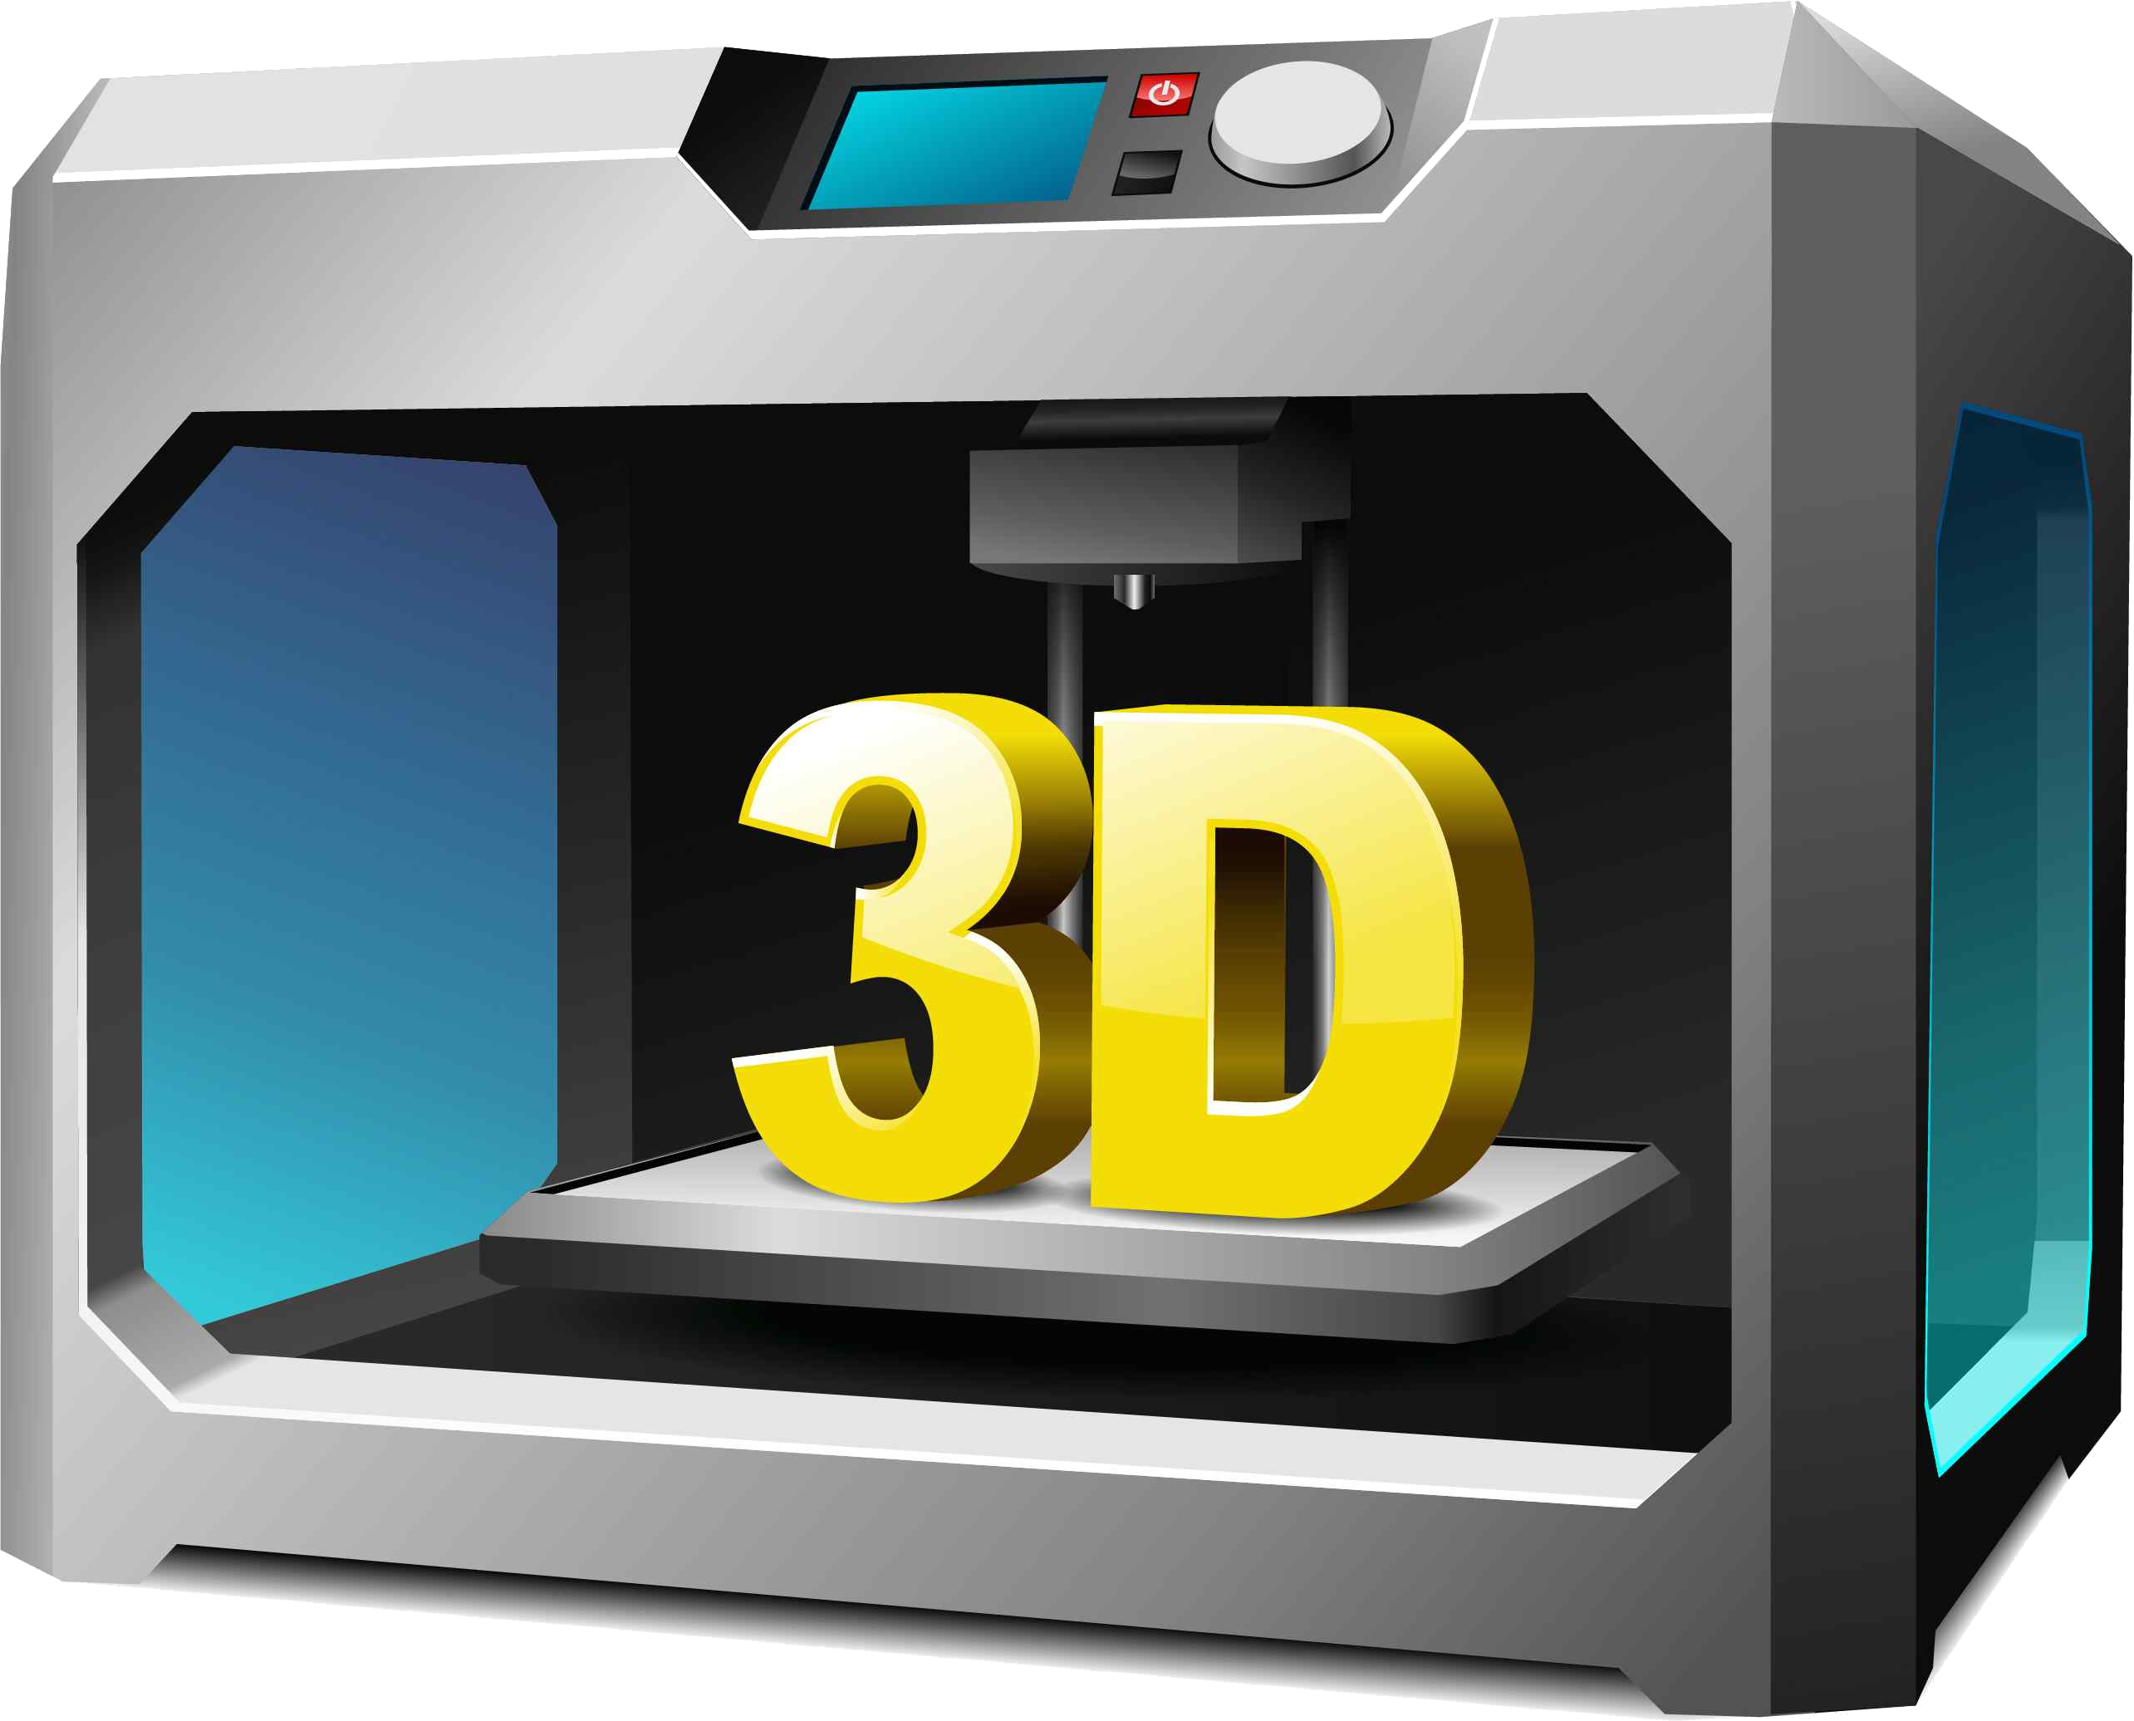
Il triangolo delle bermuda
NOI

Slide 6

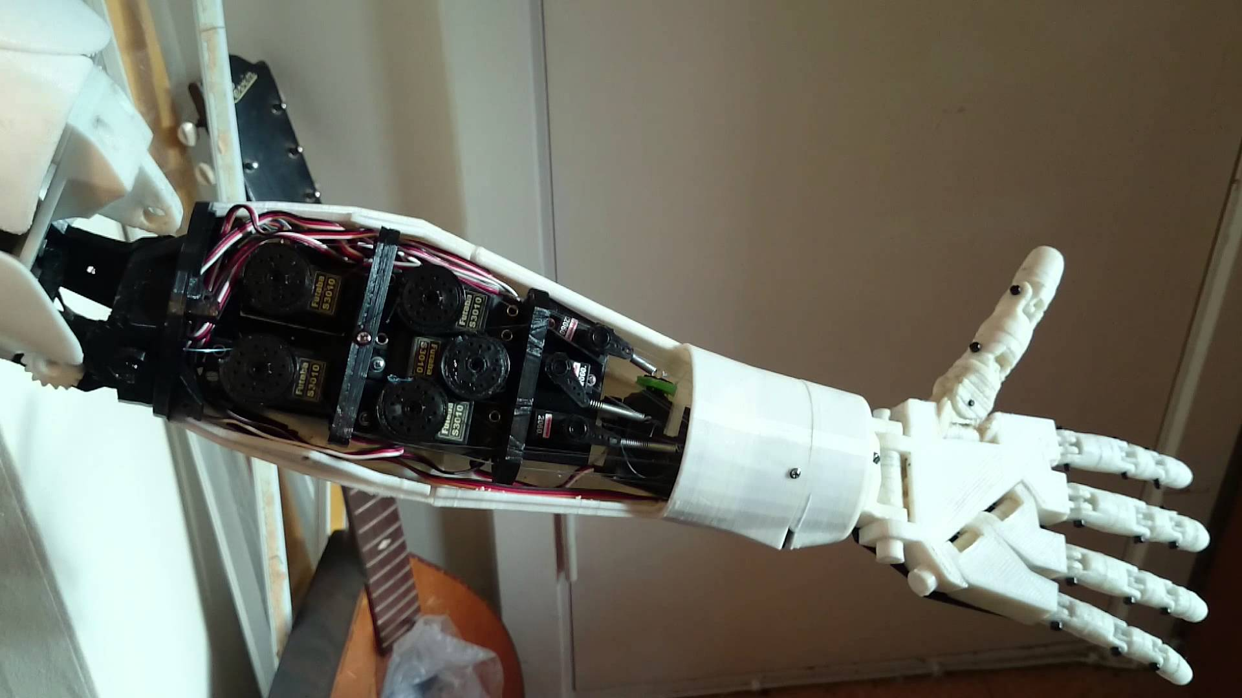
inframove
Un braccio…
Che imita...
I movimenti del la mano
Senza fili!
ED ECONOMICO!

Slide 7
Materiale da costruzione
Ovviamente, una stampante 3D e ABS/PLA
Viti e bulloneria
Filo da pesca (per i tendini)
Servomotori
Batteria NiMH/LiPo da almeno 6V e 10000mAh
Arduino&Co.

Slide 8
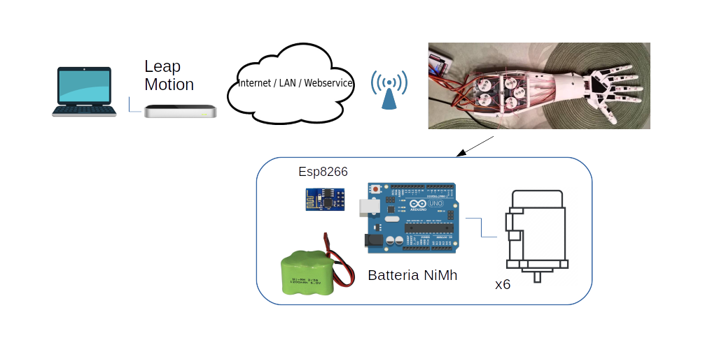
Come il tutto si collega

Slide 9
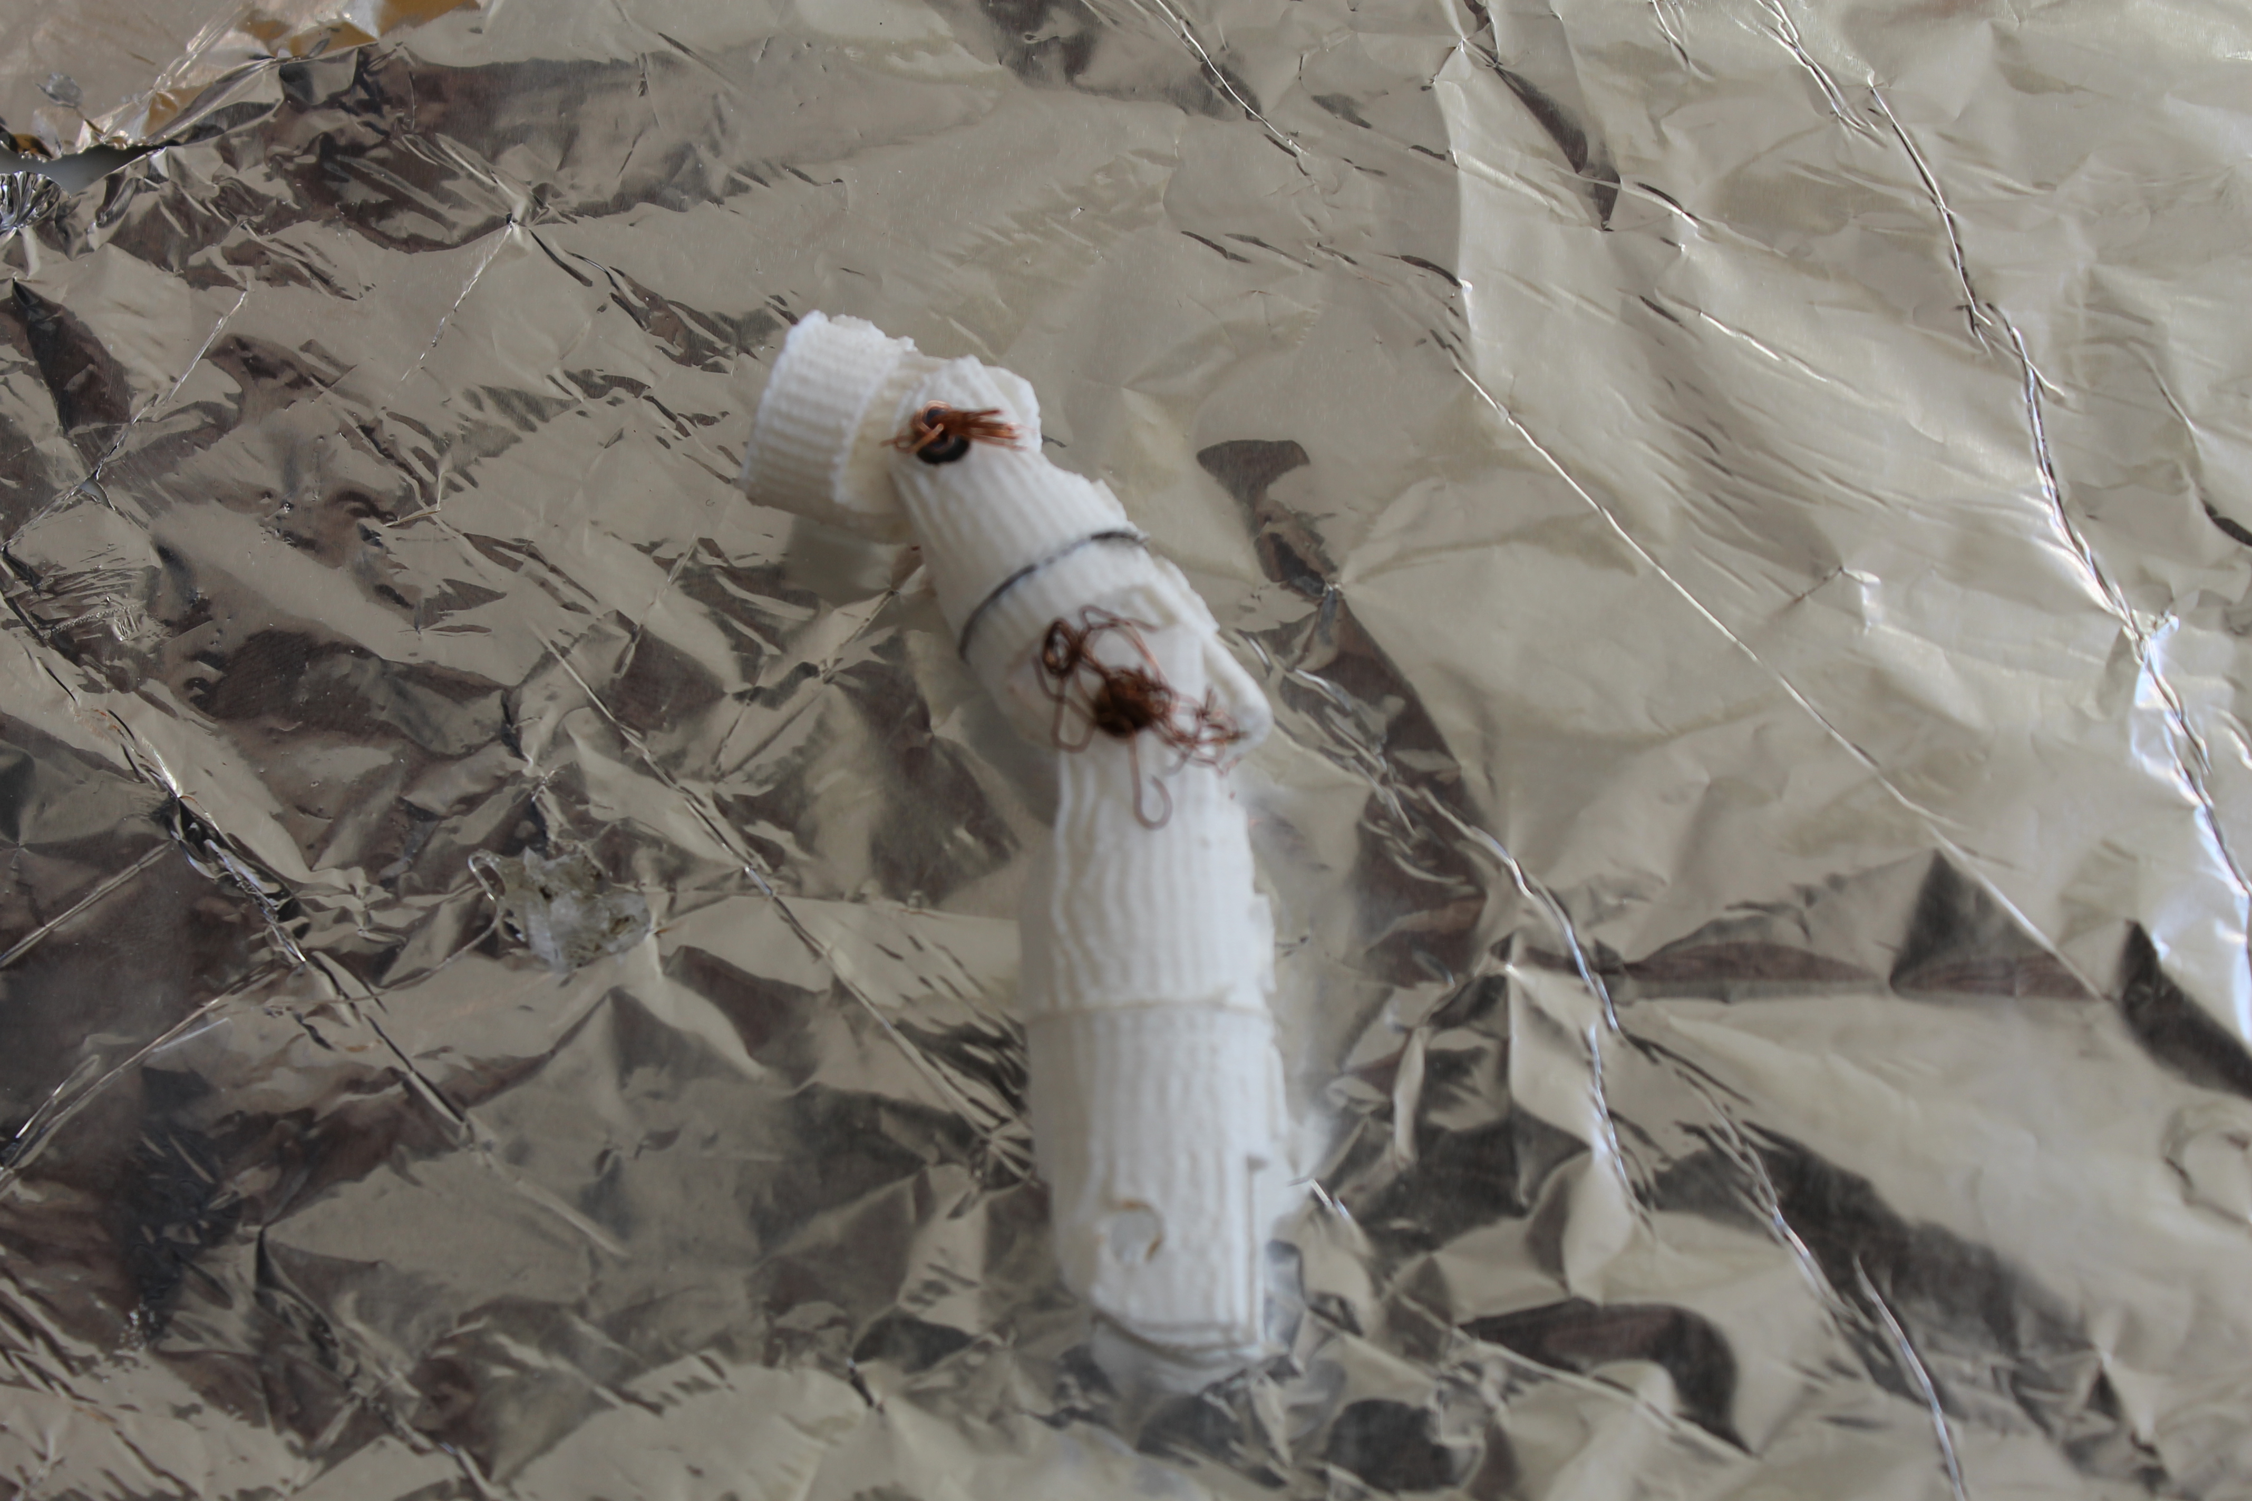
Piccola storyboard

Slide 10
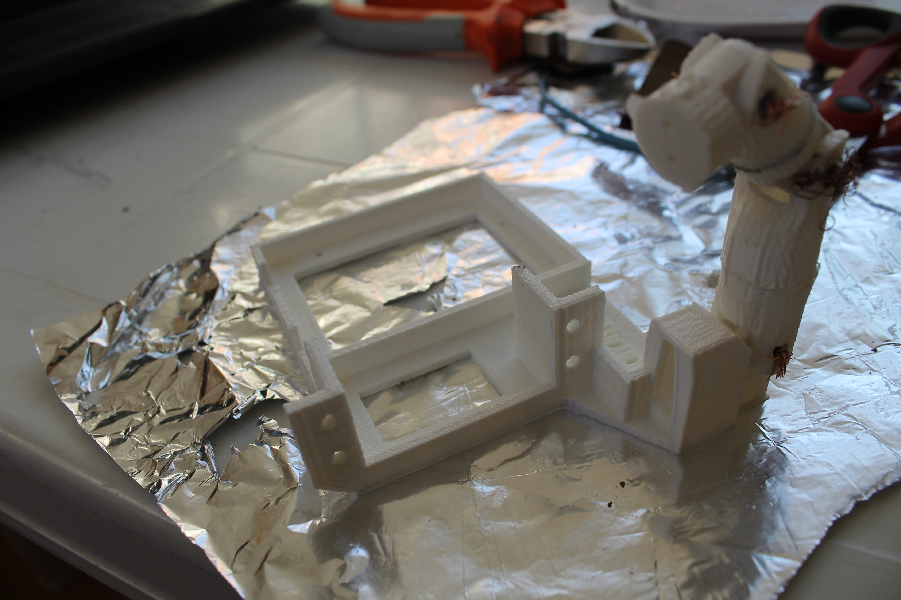
Piccola storyboard

Slide 11
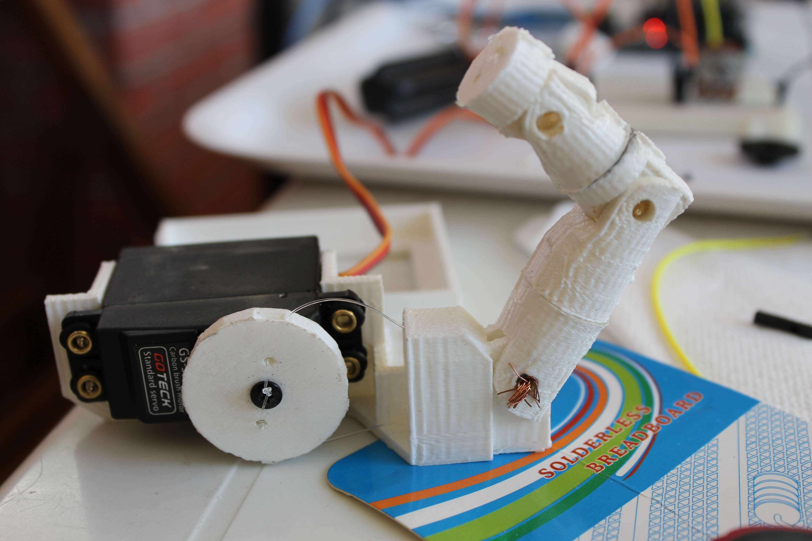
Piccola storyboard

Slide 12
Piccola storyboard

Slide 13
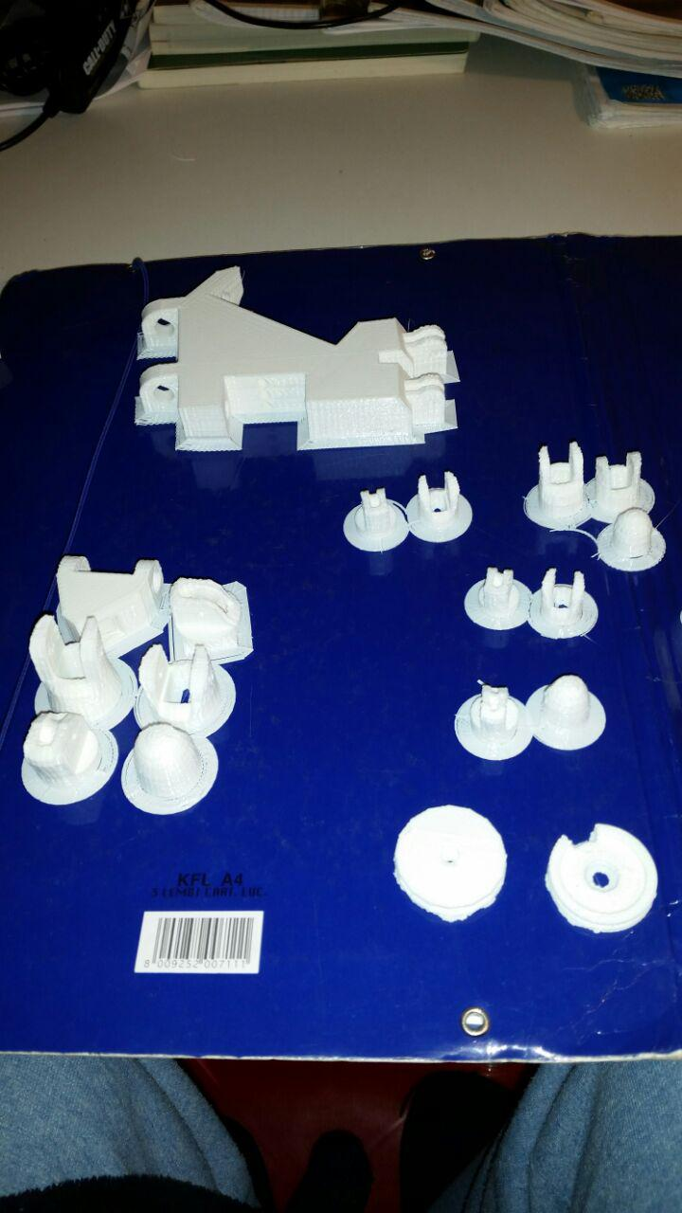
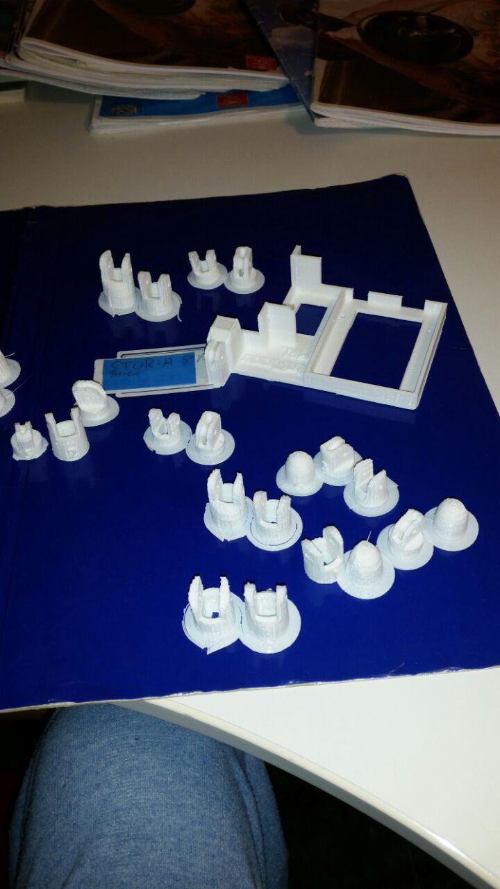
I vari pezzi

Slide 14
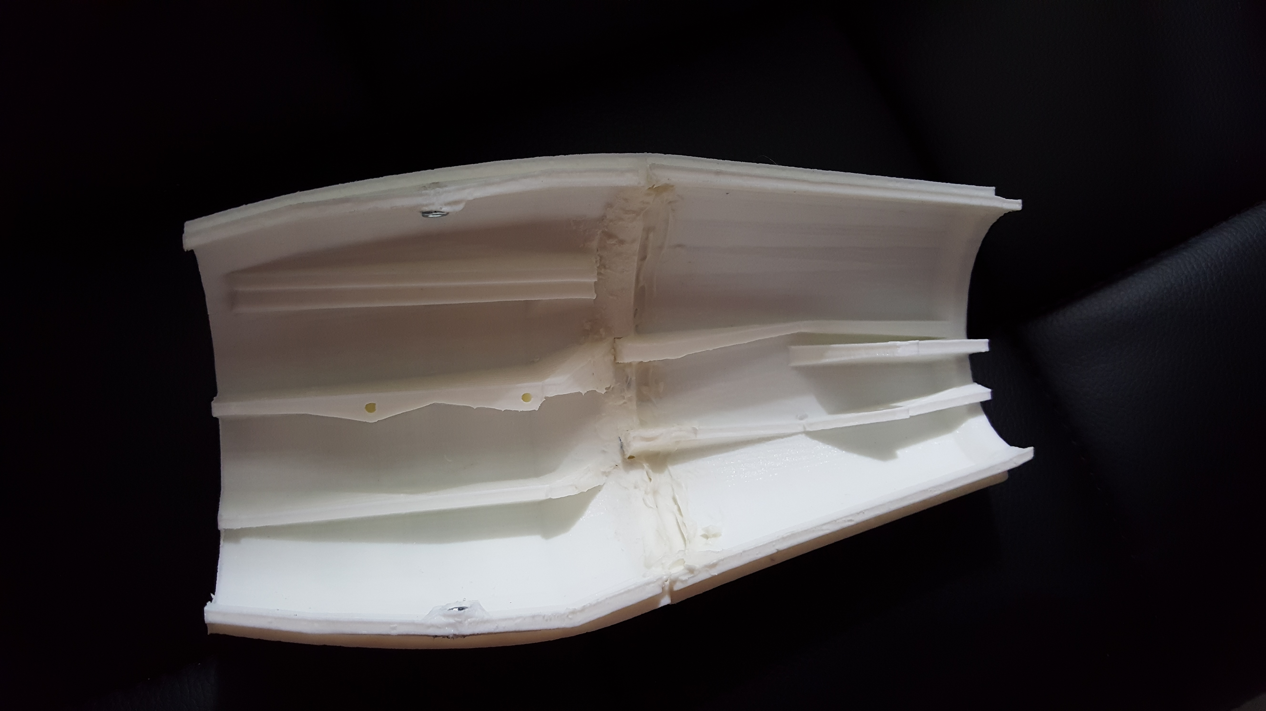
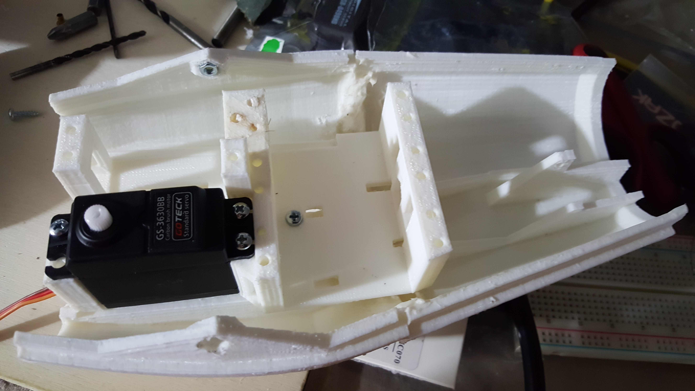
Vari componenti stampati

Slide 15
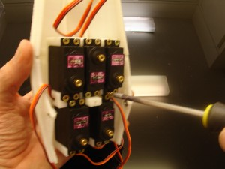
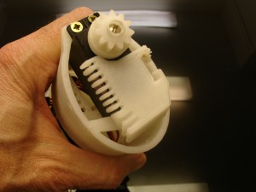
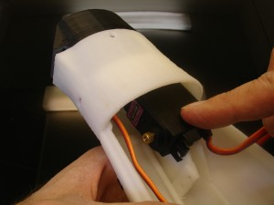
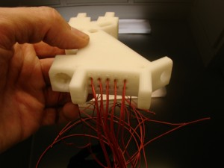
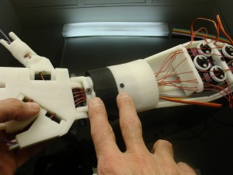
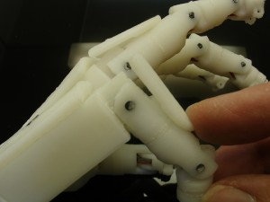

Slide 16
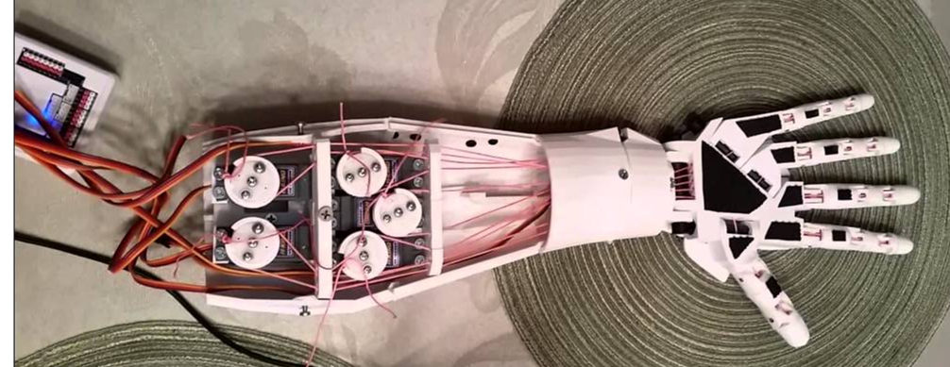
Risultato

Slide 18
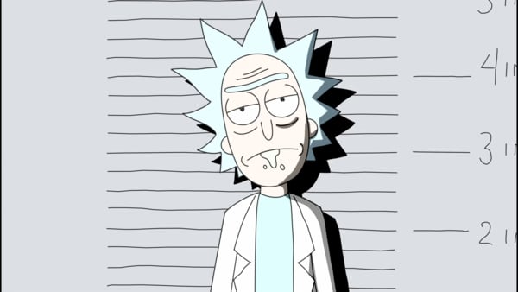
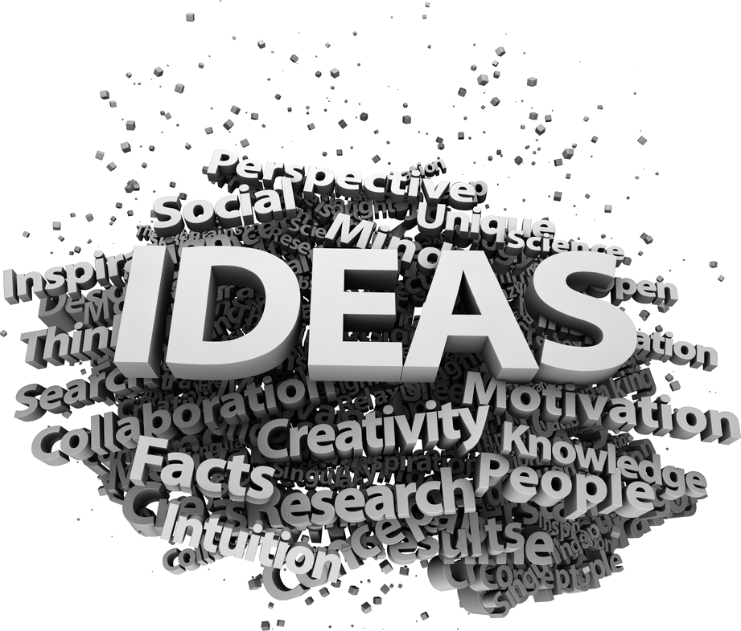
Perché?
Perché è una bella idea
Perché pochi conoscono lo stato dell’arte
Perché è utile
Perché ci proietta nel futuro

Slide 19
Perché Open Source?
Software patents are a huge potential threat to the ability of people to work together on open source. Making it easier for companies and communities that have patents to make those patents available in a common pool for people to use is one way to try to help developers deal with the threat.
-Linus Torvalds

Slide 20
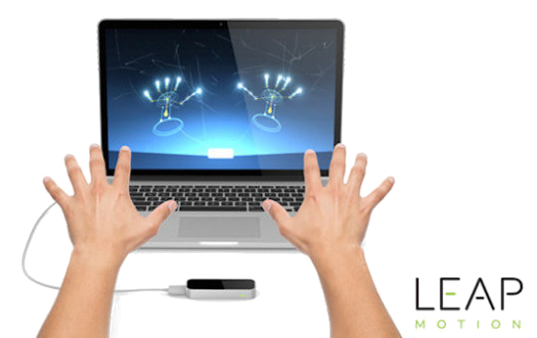


Riconoscimenti

Slide 21
Grazie a tutti
Emanuele Ferrara <emaferrara99@gmail.com>

